Slide 1
Environment for shape grammar transformations
autor : Joanna Mirochna
promotor: dr hab. prof. Maciej Paszyński

Slide 2
Plan prezentacji
Cel pracy
Opis problemu
Wyszukiwanie wzorca - koncepcja wykonania
Przykłady zastosowania
Źródła

Slide 3
Cel pracy
Celem jest stworzenie narzędzia, pozwalającego studentom na zapoznanie się z koncepcją dwuwymiarowych, jednomarkerowych Gramatyk Kształtu.

Slide 4
Opis problemu
Gramatykę kształtu definiuje się jako przekształcenie:
G = <VT, VM, R, I>
Gdzie:
VT - skończony zbiór znaków terminalnych (terminale)
VM – skończony zbiór znaków nieterminalnych (markery)
R -zbiór reguł kształtu
I – kształt wejściowy (należy zarówno do VT, jak i do VM)

Slide 5
Opis problemu
Zbiory VT i VM są rozłączne.
Gramatyka kształtu generuje język, który składa się ze zbioru kształtów, bazujących na kształcie wejściowym I.
Każdy element takiego języka jest kształtem skończonym, lub częścią kształtu skończonego.

Slide 6
Opis problemu
Reguła kształtu jest definiowana jako wyrażenie: A -> B
Gdzie:
A - Lewa Strona kształtu
B - Prawa Strona kształtu
Reguła A -> B może zostać zastosowana na kształcie I, tylko wtedy, gdy istnieje możliwość wydzielenia podkształtu I, z A.

Slide 7
Opis problemu
Jednomarkerowa Gramatyka Kształtu, to gramatyka w której terminale nie mogą być usuwane poprzez aplikowane reguły, początkowy kształt I oraz lewa strona reguły zawierają dokładnie jeden marker, a prawa strona reguły zawiera jeden marker, lub nie zawiera go wcale.

Slide 8
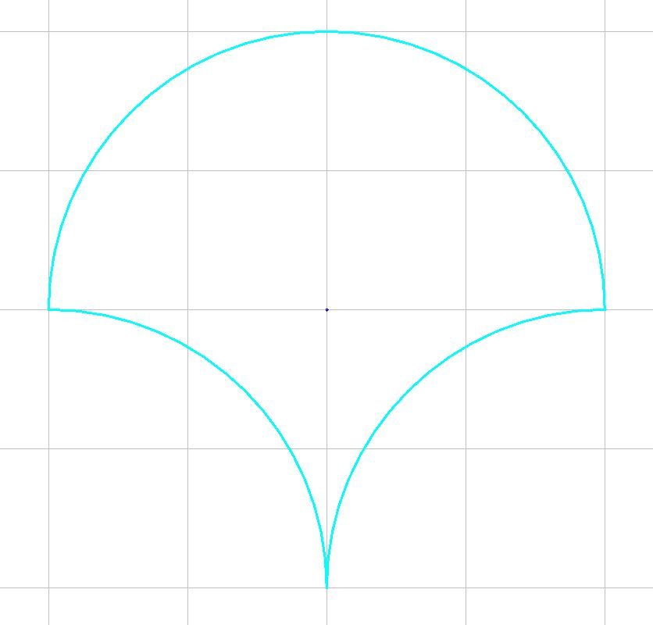
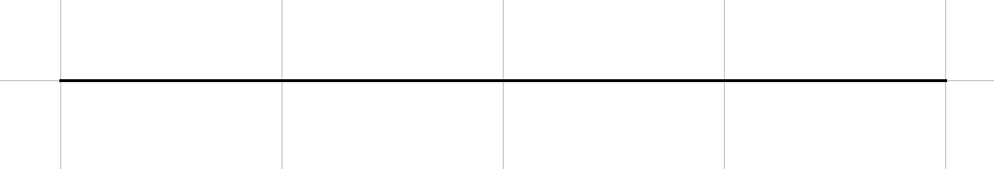
Koncepcja wykonania
Dla zmniejszenia złożoności problemu, do definiowanie reguł kształtu wymagać będzie zastosowania jednego markera oraz dowolnej ilości terminali.
Terminal. Źródło własne.
Marker.
Źródło własne.

Slide 9
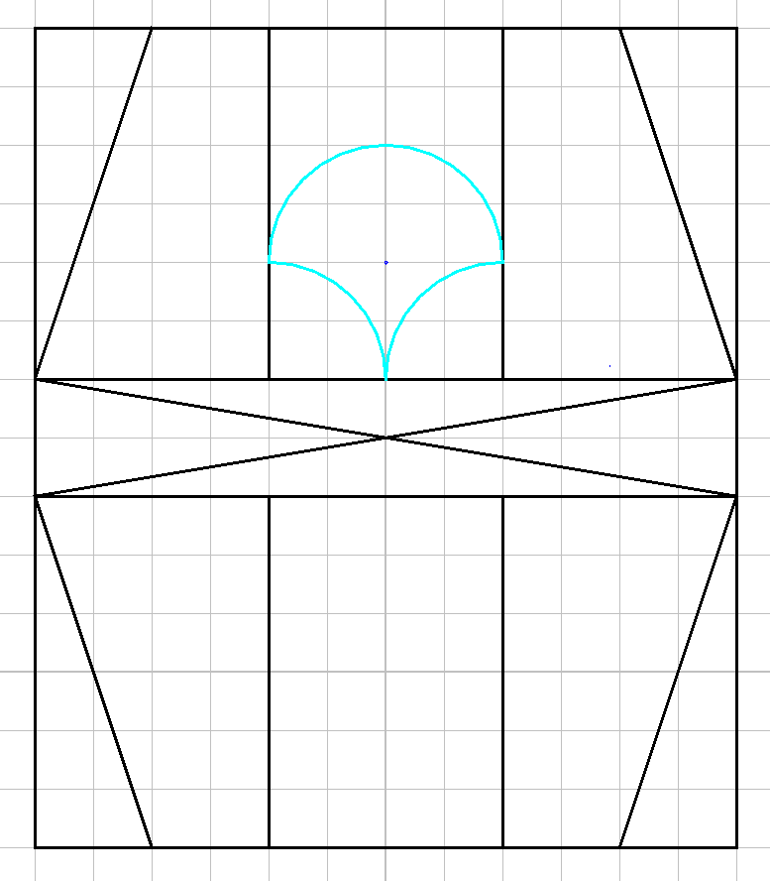
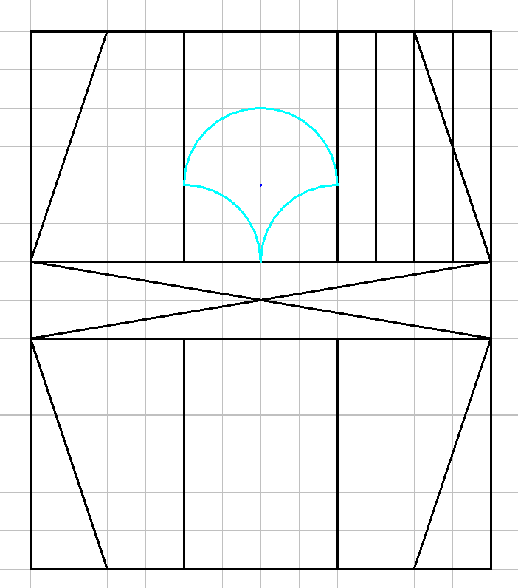
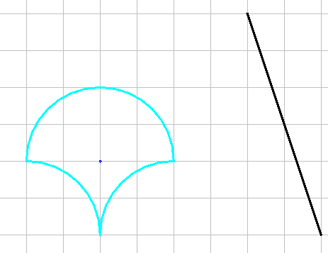
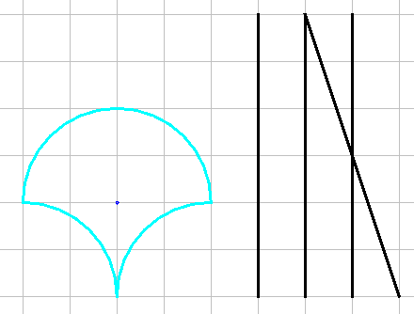
Koncepcja wykonania
Kształt wejściowy definiowany będzie za pomocą zbioru dowolnej długości odcinków, czyli terminali.
W miejscu oznaczonym przez marker zaaplikowana zostanie reguła dodania linii:
Przykład kształtu wejściowego przed i po zastosowaniu reguły.

Slide 10
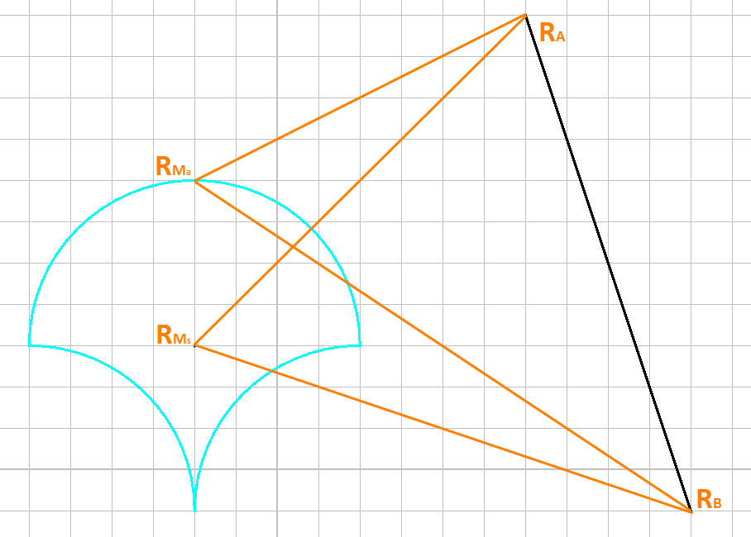
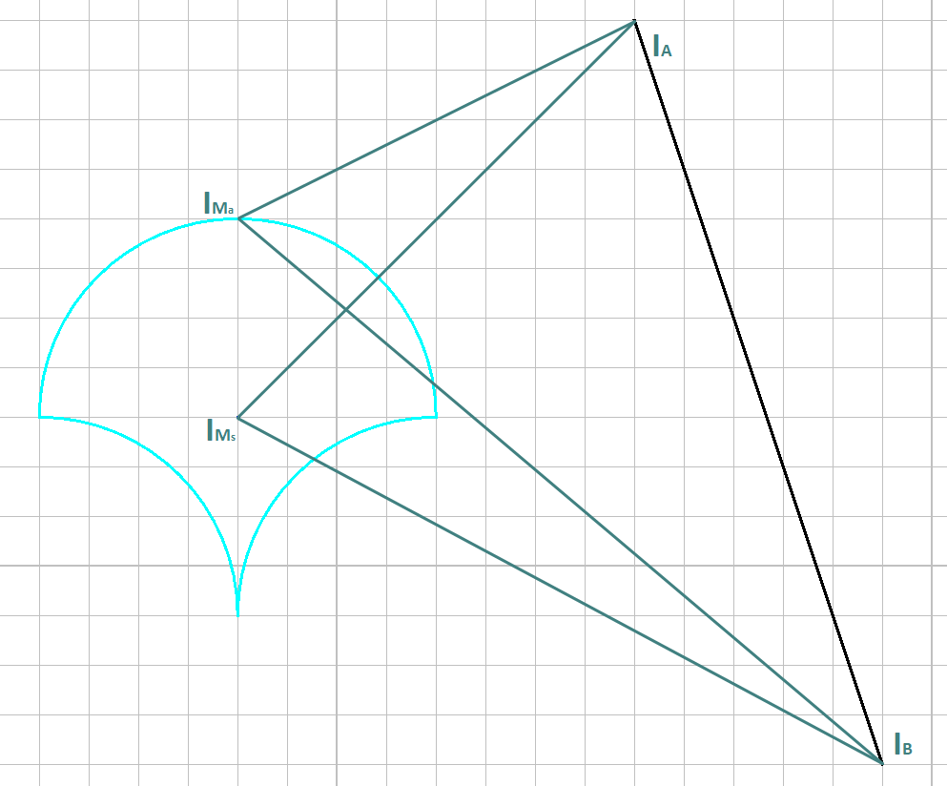
Koncepcja wykonania
Aby sprawdzić, czy linia spełnia regułę należy porównać ze sobą odległości pomiędzy krańcami linii, a środkiem i wierzchołkiem markera:
(|RMsRB| == |IMsIB| &&
|RMsRA| == |IMsIA| &&
|RMaRB| == |IMaIB| &&
|RMaRA| == |IMaIA|) ||
(|RMsRA| == |IMsIB| &&
|RMsRB| == |IMsIA| &&
|RMaRA| == |IMaIB| &&
|RMaRB| == |IMaIA|)
Widok prawej strony reguły
Widok obrazu wejściowego

Slide 11
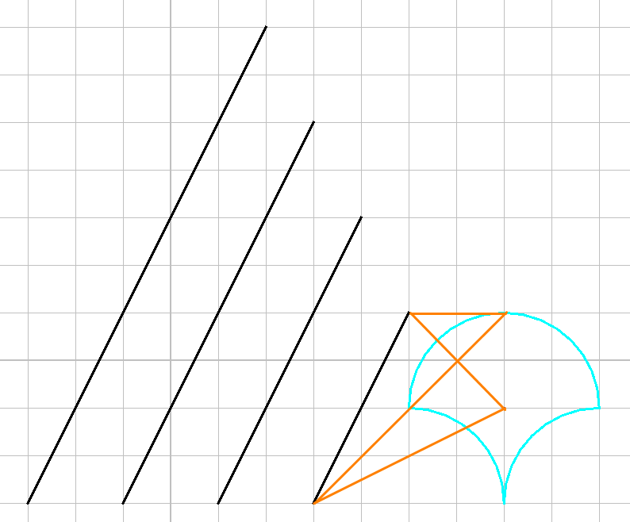
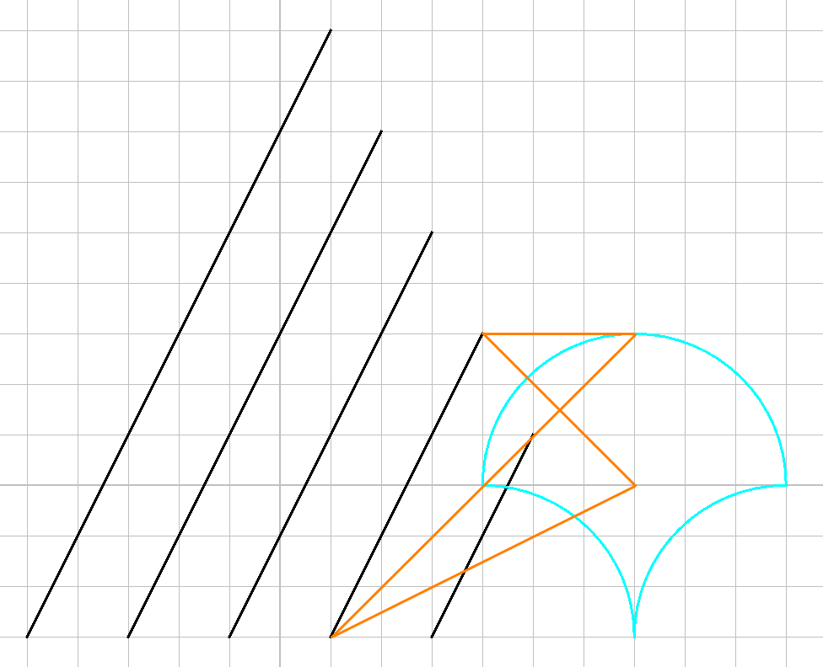
Zmiana rozmiaru markera
Aby uwzględnić możliwość skalowania markera i aplikowanych reguł, odległości na obrazie wejściowym są mnożone przez współczynnik k
k = |RMsRMa| / |IMsIMa|
(|RMsRB| == k|IMsIB| &&
|RMsRA| == k|IMsIA| &&
|RMaRB| == k|IMaIB| &&
|RMaRA| == k|IMaIA|) ||
(|RMsRA| == k|IMsIB| &&
|RMsRB| == k|IMsIA| &&
|RMaRA| == k|IMaIB| &&
|RMaRB| == k|IMaIA|)
Widok obrazu wejściowego

Slide 12
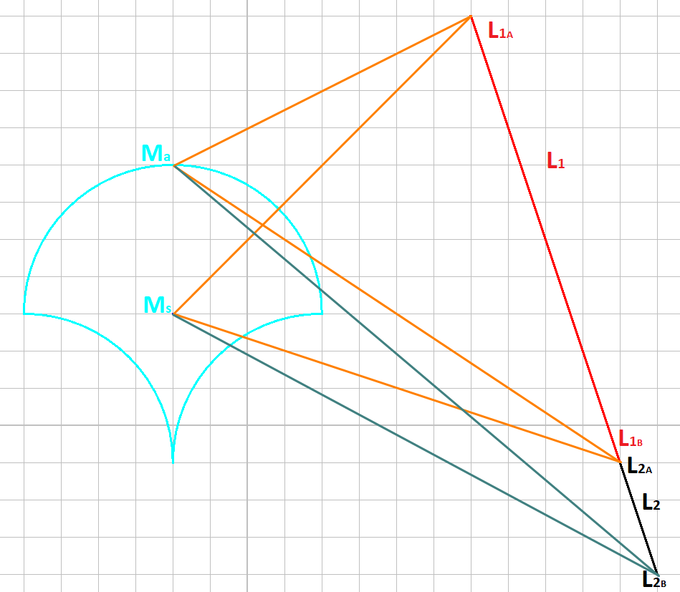
Rozpoznawanie kilku odcinków jako jednego
a = (yB-yA)/(xB-xA) b = yA – xA*a
Odcinki L1 i L2 są rozpoznawane jako jeden odcinek, jeżeli współczynniki a i b linii, na których leżą są takie same oraz jeżeli jeden z końców odcinka leży na drugim z odcinków.
Widok obrazu wejściowego

Slide 13
Rozpoznawanie fragmentu odcinka jako osobny odcinek
a = (yB-yA)/(xB-xA) b = yA – xA*a
Pododcinek jest wyszukiwany na odcinku, mającym długość większą niż wymaga tego reguła oraz którego współczynniki a i b są takie same, jak odcinka reguły.
Współrzędne dla nowego pododcinka obliczane są na podstawie odległości pomiędzy punktami markera i współrzędnymi odcinka, należącymi do lewej strony reguły.
Widok lewej strony reguły
Widok obrazu wejściowego

Slide 14
Źródła
George Stiny and James Gips (1972). Shape Grammars and the Generative Specification of Painting and Sculpture. Information Processing 71, 1460-1465. North-Holland Publishing Company. Mine Özkar, George Stiny. SHAPE GRAMMARS SIGGRAPH 2009 Course. Data publikacji: 2009-10-15. Data dostępu: 2018-01-22. Dostępny pod adresem: http://webstaff.itn.liu.se/~jonun/web/teaching/2009-TNCG13/Siggraph09/courses/shape-grammars.pdf

